Slide 1
2D 게임 프로그래밍
2011181043
천세권

Slide 2
목차
게임 컨셉
개발 범위
예상 게임 실행 흐름
개발 일정

Slide 3
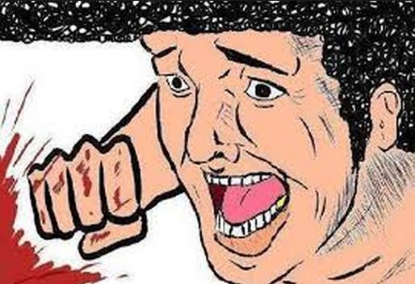
다뽀개

Slide 4
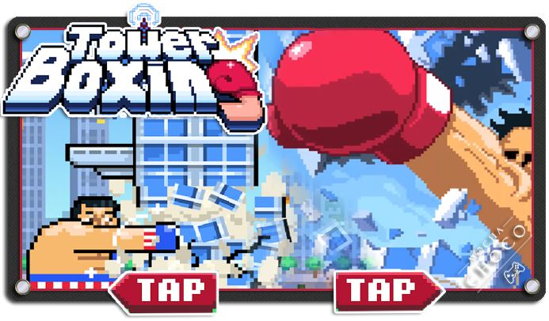
게임 컨셉
타워 복싱 모티브!
간단하지만 엄청난
중독성
시간에 따른 레벨
디자인으로 목표설정

Slide 5
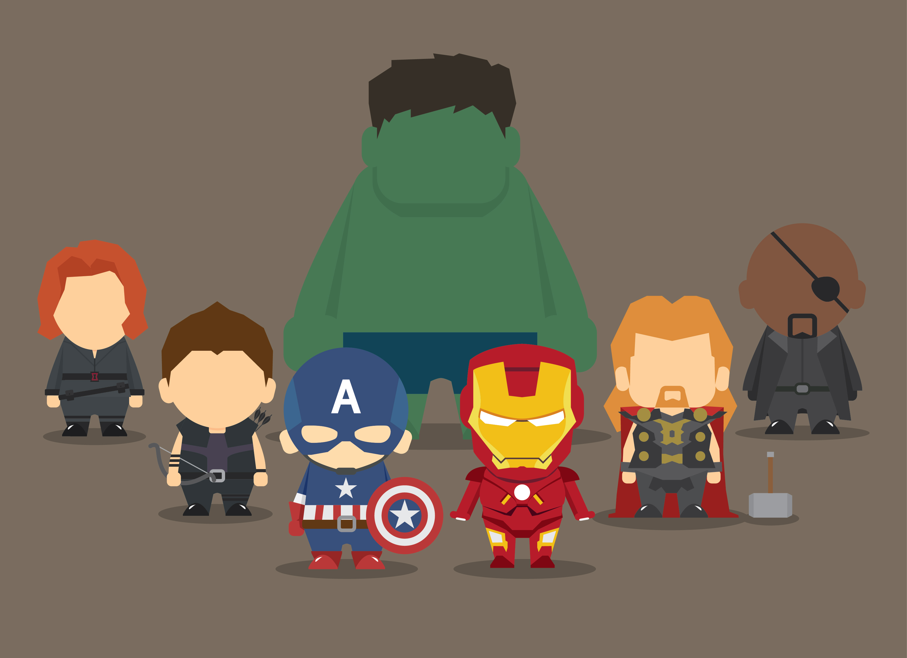
게임 컨셉
독특한
그래픽 소스

Slide 6
개발 범위
내용 | 최소범위 | 추가범위
캐릭터 컨트롤 | ←,→ 키를 이용해서 캐릭터를 조작한다. | 특이한 건물을 추가해서 특수키를 넣는다 Ex)↑, ↓ 키 추가
난이도 | 시간에 따른 체력 하향 발코니 출현의 빈도 상향 | 특이한 건물을 추가해서 특수키를 넣는다 Ex)↑, ↓ 키 추가
맵 | 기본 스테이지 구성 | 다양한 건물의 추가
게임 기능 | 아이템(동전 획득 시 체력 상승 잘못된 키 입력 시 체력 감소 시간에 따른 체력 감소 속도 상향 체력 바 | 건물에 특수층을 추가 버서커 모드를 추가 (발코니를 무시하고 건물을 마구 부순다.)
사운드 | 건물이 부서지는 소리( 경쾌, 듣기 좋음) , 기본 BGM
애니메이션 | 기본 공격 (좌우 2가지 버전), 건물의 하향, 부서지는 건물 파편 등 | 다양한 건물의 잔해, 버서커 모드 시 멋진 이펙트 추가

Slide 7
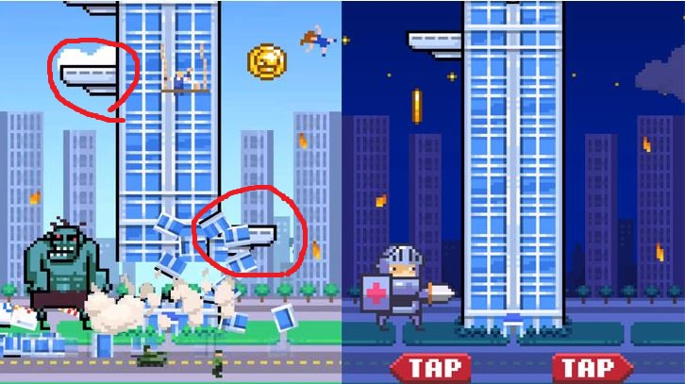
예상 게임 실행 흐름
발코니를 피해서 ←, → 키를 입력 건물을 부순다.

Slide 8
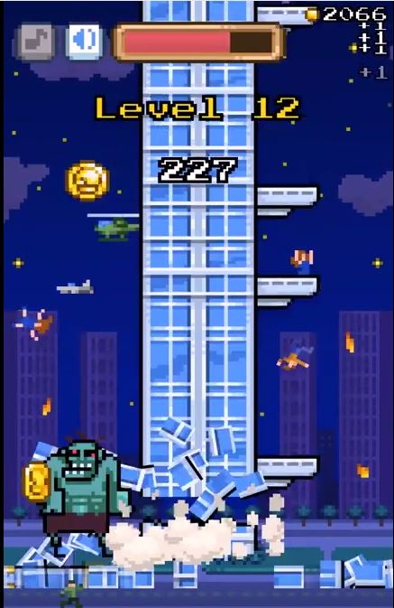
예상 게임 실행 흐름
체력 바는 시간이 지날수록 빠르게 감소
동전을 먹으면 체력 증가
발코니에 부딪히면 체력 감소

Slide 9
개발 일정
1주차 | 기본 스테이지 구성 | 1. 주인공 캐릭터와 건물 오브젝트를 구성한다.
2주차 | 주인공 애니메이션 구현 | 1. 주인공 캐릭터의 2D 리소스 스프라이트 구성 ( 좌,우 공격 모션) 2. 주인공의 버서커 모드 구현
3주차 | 건물의 애니메이션 구현 | 건물 2D 리소스 스프라이트 구성 ( 하향, 부서지는 잔해 등) 건물 추가 구현
4주차 | 키 동작 구현 | 좌,우 키 동작 구현
5주차 | 추가 구현& 중간점검 | 1. 버서커 모드에 따른 2D 리소스 구성 (이펙트, 특이한 잔해 등) 2. 중간점검 / 부족한 부분 보완
6주차
7주차 | 체력 바 구현 | 1. 체력 바를 구현
8주차 | 건물 추가 구현 주인공 추가 구현 | 몬스터 캐릭터 추가 구현 주인공 추가 구현
9주차 | 시작화면 & 종료화면 | 1. 게임시작 전 화면 구성 & 게임 종료 시 스코어 합산 결과 화면 구성
10주차 | 마무리 | 1. 최종 마무리 작업 및 릴리즈

Slide 10
자체 평가
평가항목 | 평가 (A:매우잘함,B:잘함,C:보통,D:못함,E:매우못함)
발표자료에 포함할 내용을 다 포함했는가? | A
게임 컨셉이 잘 표현되었는가? | A
게임 핵심 메카닉의 제시가 잘 되었는가? | A
게임 실행 흐름이 잘 표현되었는가? | A
개발 범위가 구체적이며, 측정 가능한가? | A
개발 계획이 구체적이며 실행 가능한가? | A

